Slide 1


TRƯỜNG ĐẠI HỌC
SƯ PHẠM KỸ THUẬT TP.HCM
KHOA ĐÀO TẠO CHẤT LƯỢNG CAO
ĐỒ ÁN ĐIỆN TỬ 1
ĐỀ TÀI: THIẾT KẾ VÀ THI CÔNG
MẠCH ĐIỀU KHIỂN THIẾT BỊ BẰNG SÓNG RF
GVHD: ThS. TRƯƠNG NGỌC ANH
SVTH: TRẦN ANH KIỆT
MSSV: 15141033

Slide 2
NỘI DUNG BÁO CÁO
IC L7809CV
CƠ SỞ LÝ THUYẾT
IC EV1527
IC MOC3021
MẠCH NGUỒN
THIẾT KẾ, THI CÔNG MẠCH
MẠCH PHÁT
MẠCH THU
KẾT QUẢ

Slide 3
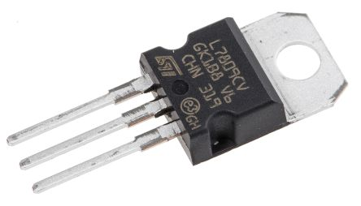
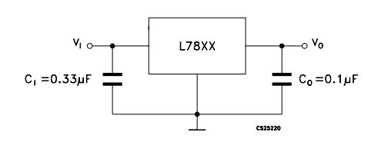
CƠ SỞ LÝ THUYẾT
IC L7809CV
Thông số kỹ thuật
Điện áp vào lớn nhất | DC 35V
Điện áp vào nhỏ nhất | DC 15V
Nhiệt độ hoạt động | 0ºC ~ 125ºC
Dòng đầu ra | 1.5A
Điện áp đầu ra | DC 9V
IC ổn áp dương, ngõ ra 9V.
Có 3 chân: Vin, GND và Vout.
Hình ảnh thực tế
Sơ đồ kết nối

Slide 4
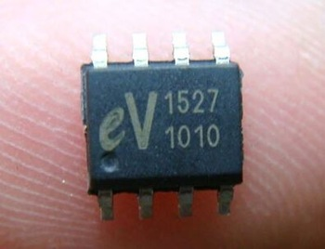
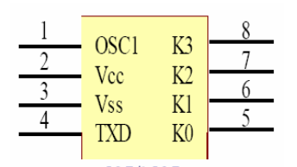
CƠ SỞ LÝ THUYẾT
IC EV1527
Là bộ mã hóa OTP sử dụng quy trình công nghệ CMOS.
Có tối đa 20 bit cung cấp thể cung cấp tới 1 triệu mã.
Hình ảnh thực tế
Sơ đồ chân

Slide 5
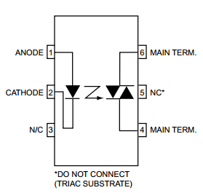
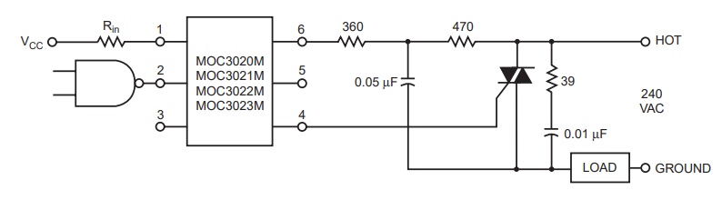
CƠ SỞ LÝ THUYẾT
IC MOC3021
Có cấu tạo gồm 1 led và 1 photo triac.
Dùng để cách ly giữa điện áp DC và AC
Sơ đồ nguyên lý
Sơ đồ kết nối với linh kiện khác

Slide 6
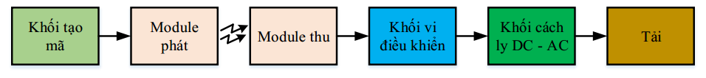
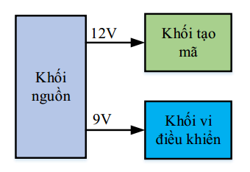
THIẾT KẾ, THI CÔNG MẠCH
Sơ đồ khối của hệ thống

Slide 7
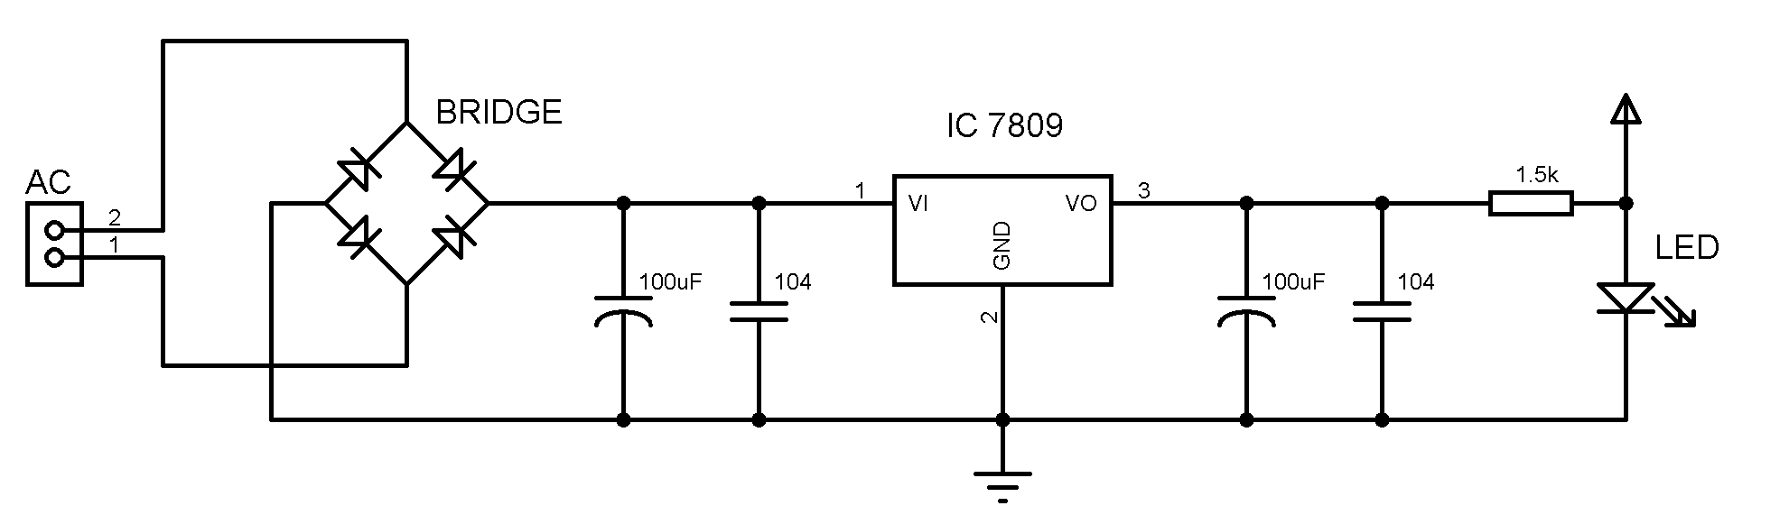
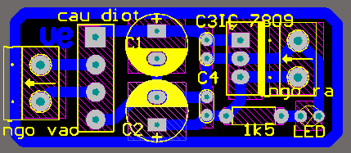

THIẾT KẾ, THI CÔNG MẠCH
Mạch nguồn
Sơ đồ nguyên lý
Sơ đồ layout
Sơ đồ mạch in

Slide 8
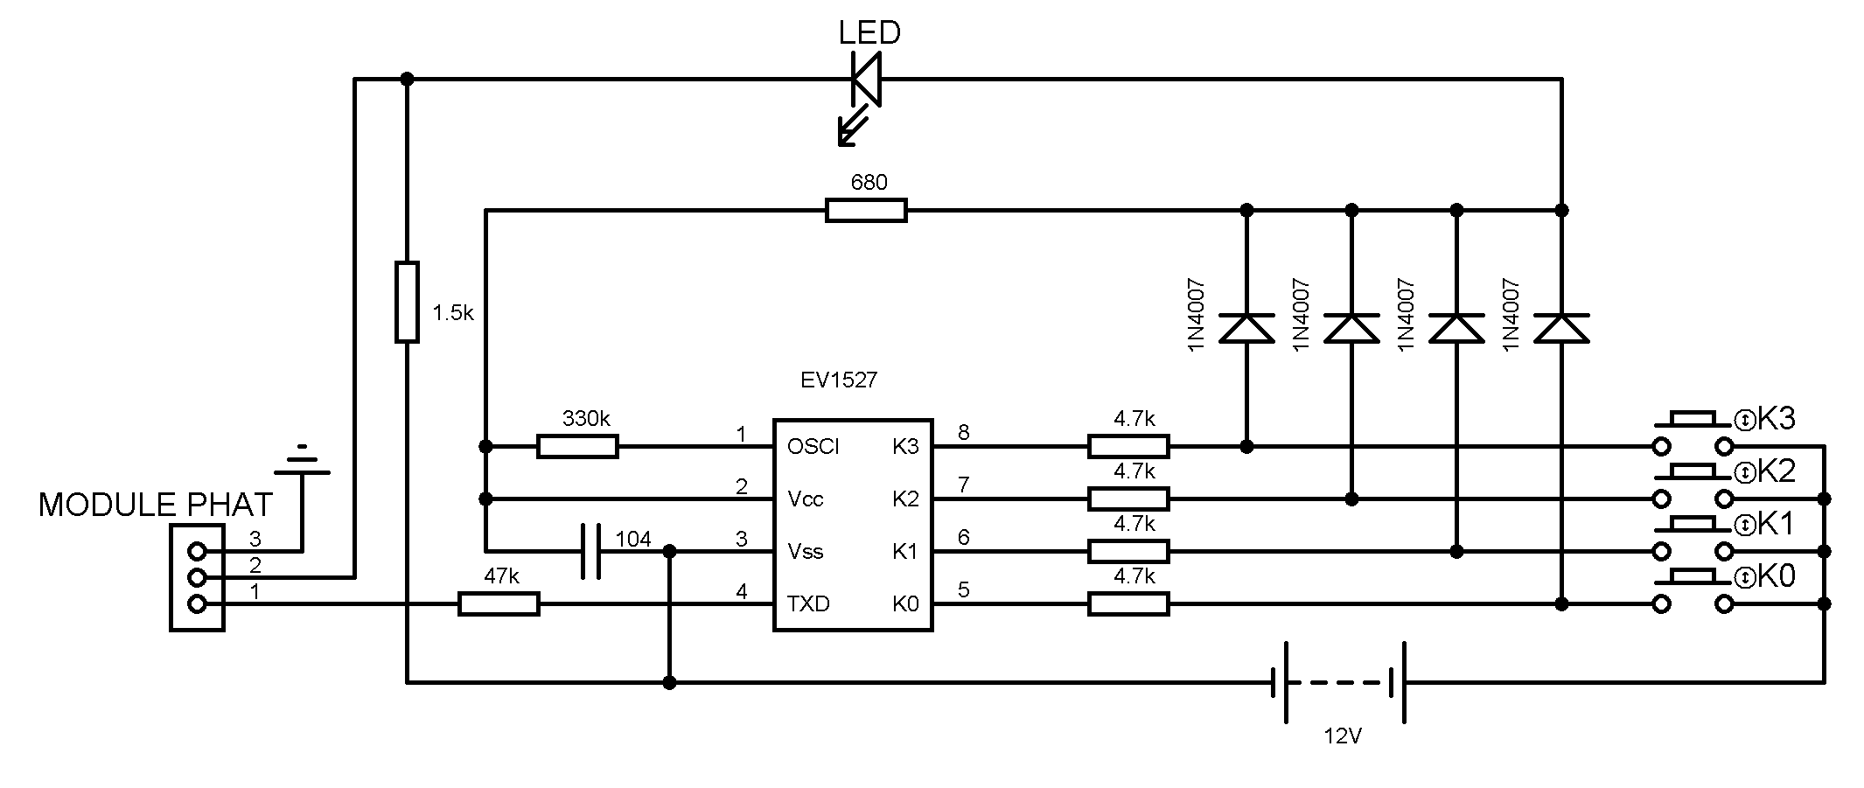
THIẾT KẾ, THI CÔNG MẠCH
Mạch phát
Sơ đồ nguyên lý

Slide 9
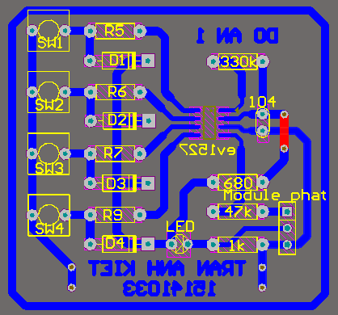
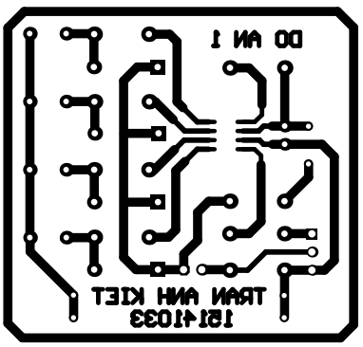
THIẾT KẾ, THI CÔNG MẠCH
Mạch phát
Sơ đồ layout
Sơ đồ mạch in

Slide 10
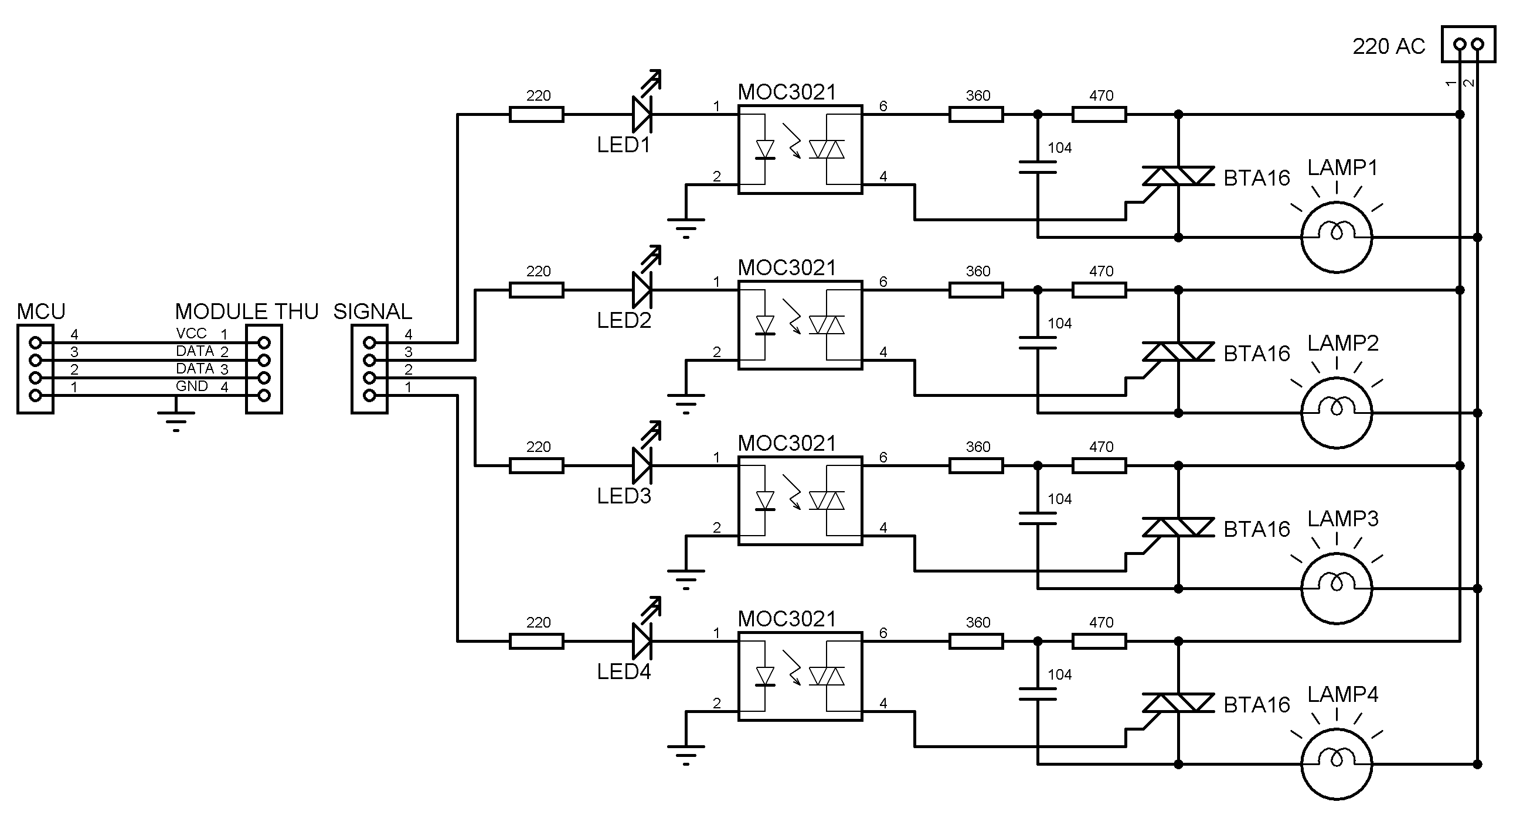
THIẾT KẾ, THI CÔNG MẠCH
Mạch thu
Sơ đồ nguyên lý

Slide 11
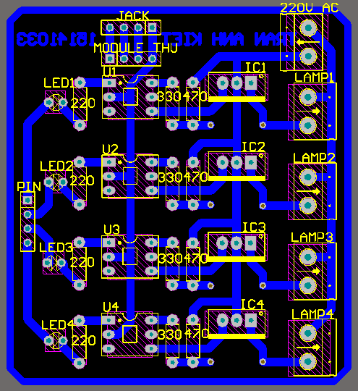
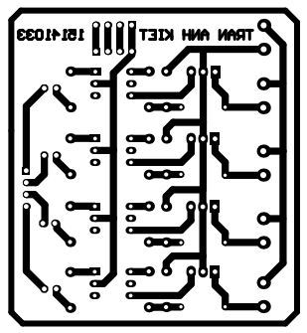
THIẾT KẾ, THI CÔNG MẠCH
Mạch thu
Sơ đồ layout
Sơ đồ mạch in

Slide 12
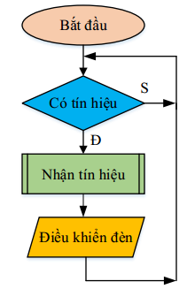
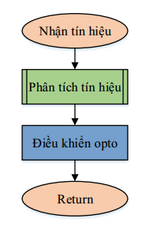
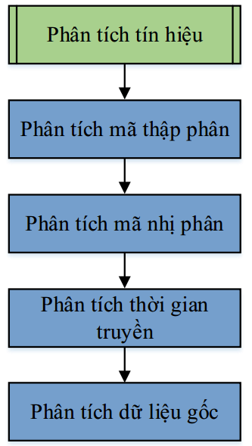
THIẾT KẾ, THI CÔNG MẠCH
Lưu đồ nhận tín hiệu
Chương trình chính
Chương trình con nhận tín hiệu
Chương trình con phân tích tín hiệu

Slide 13
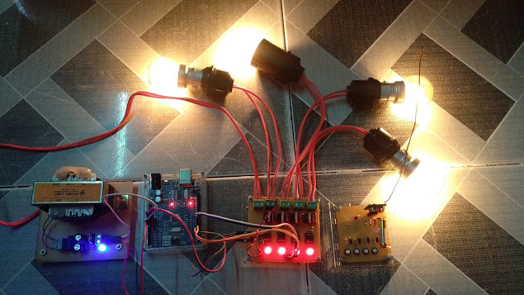
KẾT QUẢ

Slide 14
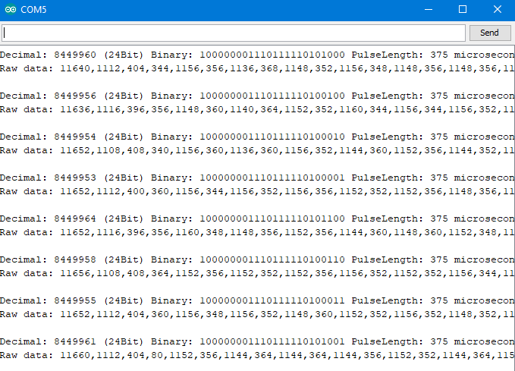
KẾT QUẢ
Sau khi hoàn thành mạch, tiến hành chạy thử trên cửa sổ Serial Monitor sẽ hiển thị các thuộc tính của tín hiệu như mã nhị phân, thập phân, thời gian truyền và dãy dữ liệu gốc.

Slide 15


HẾT
CẢM ƠN THẦY ĐÃ THEO DÕI!!!

